Slide 1
Data Structure
Instructor : Sanghwan Lee
Office : Building # 7, Room 618
E-mail : sanghwan@kookmin.ac.kr
Homepage: http://netapp.cs.kookmin.ac.kr
Office Hour : Tue, Thu 13:30-15:00
Office : 02-910-4805
Cell : 010-2261-7038

Slide 2
Introduction to Object-Oriented Programming
OOP
  The dominant programming paradigm these days
  An object-oriented program is made of objects.
  Each object has a specific functionality, exposed to its users, and a hidden implementation.
Traditional Structured programming
  Algoritms + Data Structures = Programs
  Niklaus Wirth (Designer of Pascal language)
OOP reverses the order
  Puts the data first, then look at the algorithms to operate on the data

Slide 3
Introduction to Object-Oriented Programming
method
Object data
Global Data
method
procedure
procedure
method
Object data
method
procedure
method
Object data
procedure
method
Procedural
OOP

Slide 4
Classes
A class is the template or blueprint from which objects are made.
When you construct an object from a class, you are said to have created an instance of the class.
Encapsulation (sometimes called information hiding) is a key concept in working with objects.
Instance fields: The bits of data
Methods: the procedures

Slide 5
Objects
Three key characteristics
  Behavior
  State
  Identity

Slide 6
Identifying Classes
Procedural program
  Start with main function
OOP
  Identify your classes
  Add methods to each class

Slide 7
Using Predefined Classes
To work with objects
  First, construct objects
  Specify their initial state
  Apply methods to the objects
Date birthday = new Date();
Date
birthday =

Slide 8
Using Predefined Classes
Date deadline = new Date();
Date
deadline =
Date deadline = birthday;
Date
birthday =
deadline =

Slide 9
Defining Your Own Classes
Simplest form
class ClassName
{
field1
field2
…
constructor1
constructor2
…
method1
method2
…
}

Slide 10
Defining Your Own Classes
Simplest form
class ClassName
{
field1
field2
…
constructor1
constructor2
…
method1
method2
…
}

Slide 11
Defining Your Own Classes
EmployeeTest.java
import java.util.*;
/**
* This program tests the Employee class.
* @version 1.11 2004-02-19
* @author Cay Horstmann
*/

Slide 12
Defining Your Own Classes
public class EmployeeTest {
public static void main(String[] args) {
// fill the staff array with three Employee objects
Employee[] staff = new Employee[3];
staff[0] = new Employee("Carl Cracker", 75000, 1987, 12, 15);
staff[1] = new Employee("Harry Hacker", 50000, 1989, 10, 1);
staff[2] = new Employee("Tony Tester", 40000, 1990, 3, 15);
// raise everyone's salary by 5%
for (Employee e : staff)
e.raiseSalary(5);
// print out information about all Employee objects
for (Employee e : staff)
System.out.println("name=" + e.getName() + ",salary=" + e.getSalary() + ",hireDay="
+ e.getHireDay());
}
}
EmployeeTest.java

Slide 13
Defining Your Own Classes
EmployeeTest.java
class Employee {
private String name;
private double salary;
private Date hireDay;
public Employee(String n, double s, int year, int month, int day) {
name = n;
salary = s;
GregorianCalendar calendar = new GregorianCalendar(year, month - 1, day);
// GregorianCalendar uses 0 for January
hireDay = calendar.getTime();
}

Slide 14
Defining Your Own Classes
EmployeeTest.java
public String getName() {
return name;
}
public double getSalary() {
return salary;
}
public Date getHireDay() {
return hireDay;
}
public void raiseSalary(double byPercent) {
double raise = salary * byPercent / 100;
salary += raise;
}
}

Slide 15
Use of Multiple Source Files
One class into its own source file
  Employee.java
  EmployeeTest.java
Compile each class
  $ javac Employee.java
  $ javac EmployeeTest.java
or
  $ javac Employee*.java
  $ javac EmployeeTest.java

Slide 16
Inheritance
Classes, Superclasses, and Subclasses
class Manager extends Employee
{
Added methods and fields
}
class Manager extends Employee {
private double bonus;
…
public void setBonus(double b) {
bonus = b;
}
}

Slide 17
Inheritance
Classes, Superclasses, and Subclasses
public double getSalary() {
double baseSalary = super.getSalary();
return baseSalary + bonus;
}
public Manager(String n, double s, int year, int month, int day) {
super(n, s, year, month, day);
bonus = 0;
}

Slide 18
Abstract Classes
abstract class Person
{
…
public abstract String getDescription();
}

Slide 19
Object: The Cosmic Superclass
The Object class is the ultimate ancestor
  Every class in Java extends Object
  No need:
class Employee extends Object
Methods of Object class
  equals()
  hashCode()
  toString()

Slide 20
Interfaces
An interface is not a class
  A set of requirements for the classes that want to conform to the interface
public interface Comparable
{
int compareTo(Object other);
}

Slide 21
Interfaces
implements keyword
class Employ implements Comparable {
}
class Employ implements Cloneable, Comparable {
}

Slide 22
Data Abstraction and Encapsulation
Data Encapsulation (Information Hiding) :
  Concealing of the implementation details of a data object from the outside world
  사용자는 데이터 타입의 사용에 필요한 사항만 알게 함; 이러한 연산의 구현 방법은 모르게 함
    결과적으로 변경을 용이하게 함
Data Abstraction
  Separation between the specification of a data object and its implementation
  Clear distinction between what and how
Data type
  Collection of objects and a set of operations that act on those objects

Slide 23
Data Abstraction and Encapsulation
Abstract Data Type; ADT
  A data type
  Separation of the two concepts
    The specification of the objects and the specification of the operations on the object
    The representation of the objects and the implementation of the operations

Slide 24
Data Abstraction and Encapsulation
추상 데이터 타입(ADT: Abstract Data Type)
  int나 String과 같은 구체 데이터 타입을 일반화해서 기술한 것
  특정 타입의 객체들에 대해 수행되는 연산들을 명세; 그 연산들을 구현하는 방법은 명세하지 않음
  데이터 추상화
    객체 지향 프로그래밍 방법론의 기반
    데이터와 연산을 독립적으로 구현될 수 있는 별도의 모듈로 캡슐화 -> 대형 프로젝트 개발을 용이하게 만들어 줌

Slide 25
Data Abstraction and Encapsulation
프로그래머가 정의한 데이터 타입
  사용자-정의 타입, 프로그래머-정의 타입
Java: 사용자가 클래스와 인터페이스 정의 가능
추상(화)
  관련 있는 것을 관련 없는 것과 분리
  상이한 그러나 구체적인 인스턴스들에 대해 적용되는 일반적인 개념을 초점 맞춤
  한 추상화는 여러 인스턴스에 적용됨
    예: 2 + 3 = 5
      두 사람 더하기 세 사람
      두 열쇠 더하기 세 열쇠
      2개 CD 더하기 3개 CD
      두 손가락 더하기 세 손가락

Slide 26
Data Abstraction and Encapsulation
추상 데이터 타입 (ADT: Abstract Data Type)
  클라이언트 프로그램과 데이터 타입의 구현간의 인터페이스
  클라이언트 프로그래머에게 데이터 타입의 어떤 연산을 사용할 수 있는지 만을 알려줌; 그 연산들이 실제로 구현되는 방법은 숨김
    예: String 타입의 사용자가 문자열의 길이를 구하려면 length() 연산을 호출하면 됨; 길이의 결정 방법은 모르게 됨
  구현 코드를 작성하기 이전에도 클라이언트 소프트웨어를 컴파일할 수 있게 해줌

Slide 27

인터페이스로서의 ADT

Slide 28
  객체의 상태에 대한 언급이 없이 객체의 행위를 캡슐화
  데이터 타입과 연산에 대한 일반적인 명세
    연산이 무엇인지를 명세; 그 연산들이 실행되는 방법에 대한 세부 사항은 제공하지 않음
  ADT는 abstract 클래스와는 다름
    abstract 클래스
      최소한 하나의 abstract 메소드를 가진 클래스
      부분적인 인터페이스와 같음: 일부 메소드들은 구현이 되어 있을 수 있지만 최소한 하나는 구현이 되어 있지 않음
    abstract 메소드
      본체 블록이 없이 단지 메소드 헤더만 가진 메소드 프로토타입

Slide 29
Data Abstraction and Encapsulation
ADT NaturalNumber is
objects : An ordered subrange of the integers starting at zero and ending at the maximum integer (MAXINT) on the computer
functions:
for all x, y ∈ NaturalNumber, TRUE, FALSE ∈ Boolean
and where +, -, <, ==, and = are the usual integer operations
Zero():NaturalNumber ::= 0
IsZero(x):Boolean ::= if (x == 0) IsZero = TRUE
else IsZero = FALSE
Add(x,y):NaturalNumber ::= if (x+y <= MAXINT) Add = x+y
else Add = MAXINT
Equal(x,y):Boolean ::= if (x == y) Equal = TRUE
else Equal = FALSE
Successor(x):NaturalNumber ::= if (x == MAXINT) Successor = x
else Successor = x+1
Subtract(x,y):NaturalNumber ::= if (x<y) Subtract = 0
else Subtract = x-y
end NaturalNumber
ADT 1.1 : Abstract data type NaturalNumber

Slide 30
Data Abstraction and Encapsulation
ADT: Bag
A Bag is a collection of objects
void add(Object object)
후조건: 주어진 객체가 이 백에 있음
boolean contains(Object object)
후조건: 백은 변경되지 않음
리턴: 주어진 객체가 백에 있으면 참
Object getFirst()
리턴: 백의 원소
후조건: 백은 변경되지 않음
Object getNext()
리턴: 마지막으로 호출된 getFirst()와 이어서 호출된 getNext()에 의해 이미 리턴된 것이 아닌 백의 일부 원소. 모든 원소들이 이전의 호출들에 의해 모두 접근된 경우에는 null을 리턴.
후조건: 백은 변경되지 않음
boolean remove(Object object)
리턴: 백이 변경되었으면 참
integer size()
후조건: 백은 변경되지 않음
리턴: 백의 원소의 수

Slide 31
Data Abstraction and Encapsulation
ADT: Set
boolean add(Object object)
후조건: 주어진 객체가 이 집합에 있음
리턴: 집합이 변경되었으면 참
boolean contains(Object object)
후조건: 집합은 변경되지 않음
리턴: 주어진 객체가 집합에 있으면 참
Object getFirst()
리턴: 집합의 원소
후조건: 집합은 변경되지 않음
Object getNext()
리턴: 마지막으로 호출된 getFirst()와 이어서 호출된 getNext()에 의해 이미 리턴된 것이 아닌 집합의 일부 원소. 모든 원소들이 이전의 호출들에 의해 모두 접근된 경우에는 null을 리턴.
후조건: 집합은 변경되지 않음
boolean remove(Object object)
후조건: 주어진 객체는 이 집합에 존재하지 않음
리턴: 집합이 변경되었으면 참
integer size()
후조건: 집합은 변경되지 않음
리턴: 집합의 원소의 수

Slide 32
Data Abstraction and Encapsulation
ADT: Date
A Date represents a calendar date, such as july 4, 1776.
integer getDay()
후조건: 날짜는 변경되지 않음
리턴: 이 날짜의 일
integer getMonth()
후조건: 날짜는 변경되지 않음
리턴: 이 날자의 월
integer getYear()
후조건: 날짜는 변경되지 않음
리턴: 이 날짜의 년도
void setDay(integer day)
선조건: 1 ≤ day ≤ 31
후조건: 이 날짜의 일은 주어진 값을 가짐
void setMonth(integer month)
선조건: 1 ≤ month ≤ 12
후조건: 이 날짜의 월은 주어진 값을 가짐
void setYear(integer year)
선조건: 1700 ≤ year ≤ 2100
후조건: 이 날짜의 년도는 주어진 값을 가짐

Slide 33
Data Abstraction and Encapsulation
Help us to efficiently develop well-designed programs
  Simplification of software development:
    Decomposition of the complex task into a number of simpler subtasks
  Testing and Debugging:
    Each data type is tested and debugged separately
  Reusability :
  Modifications to the representation of a data type:
    Implementation is not visible to outside
    Change in the implementation will not affect the rest of the program

Slide 34
Data Abstraction and Encapsulation
Program Code
Program Code
A
B
C
Glue
(a)
(b)
Figure 1.1 : Unshaded areas represent code that has to be searched for bugs: (a) data abstraction is used (b) data abstraction is not used

Slide 35
구체 데이터 타입
구체 데이터 타입
  실제 프로그래밍 언어에서 객체를 선언하기 위해 사용
ADT의 목적
  구체 데이터 타입의 정의와 구현을 용이하게 해주는 것
실체화: ADT -> 인터페이스 -> 클래스 -> 객체
  ADT Bag의 Java 인터페이스로의 실체화
  알고리즘을 Java 메소드로 변환
  Bag 인터페이스를 배열을 이용해 클래스로 구현
  객체를 생성해서 클래스를 인스턴스화
    Bag bag = new ArrayBag();
    bag.add(“CA”);

Slide 36

추상에서 구체로 가는 단계

Slide 37
Bag ADT에 대한 인터페이스
An Interface for a Bag ADT
1 public interface Bag {
2 public void add(Object object);
3 public boolean contains(Object object);
4 public Object getFirst();
5 public Object getNext();
6 public boolean remove(Object object);
7 public int size();
8 }

Slide 38
백에서 모든 원소의 제거
Removing Elements from a Bag
1 public int remove(Object object, Bag bag) {
2 int n=0;
3 while (bag.remove(object))
4 ++n;
5 return n;
6 }

Slide 39
Bag 인터페이스의 ArrayBag 구현
An ArrayBag Implementation of the Bag Interface
1 public class ArrayBag implements Bag {
2 private Object[] objects = new Object[1000];
3 private int size, i;
4
5 public void add(Object object) {
6 objects[size++] = object;
7 }
8
9 public boolean contains(Object object) {
10 for (int i=0; i<size; i++)
11 if (objects[i]==object) return true;
12 return false;
13 }
14

Slide 40
15 public Object getFirst() {
16 i = 0;
17 return objects[i++];
18 }
20 public Object getNext() {
21 return objects[i++];
22 }
24 public boolean remove(Object object) {
25 for (int i=0; i<size; i++)
26 if (objects[i]==object) {
27 System.arraycopy(objects, i+1, objects, i, size-i-1);
28 objects[--size] = null;
29 return true;
30 }
31 return false;
32 }
34 public int size() {
35 return size;
36 }
37}

Slide 41
객체-지향 프로그래밍
소프트웨어 공학
  하향식 설계
  모듈화
  정보 은폐
객체 지향 프로그래밍
  프로그램: 대화식 객체들의 결합
  객체: 윈도우나 사람과 같은 실체들에 대한 추상적인 표현

Slide 42
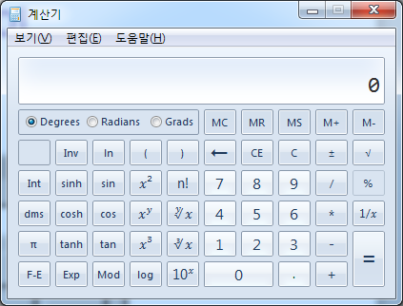
문제 풀이
컴퓨터 프로그램 = 솔루션(해답)
  예: 계산기 응용
소프트웨어 개발 프로세스
  일련의 상이한 단계들로 구성

Slide 43
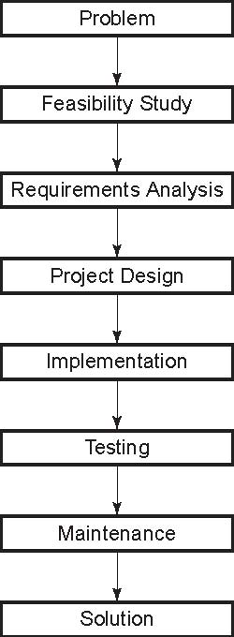
소프트웨어 솔루션 생애의 단계

Slide 44
가능성 연구
  문제에 대한 명확한 문장과 그에 대한 솔루션의 잠재적 이득에 대한 분석 자료 도출
  문제를 풀기 위한 자원, 개발 기간, 성공시 예상 이윤 추정
요구사항 분석
  최종 제품이 수행해야 할 사항을 명확하게 정의하는 문서 생성
  사용자 매뉴얼 초안 작성
프로젝트 설계
  소프트웨어 시스템의 전체적인 구조 결정
  개별 컴포넌트 식별, 각 컴포넌트가 수행할 사항 명세
구현
  각 컴포넌트에 대해 실행 가능한 코드 생성
테스팅
  요구 사항 명세에 대비한 전체 시스템 테스트
유지보수
  사용자 지원, 패치판(서비스 팩), 개정판 포함

Slide 45
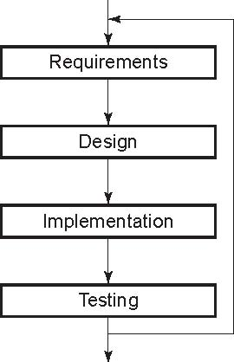
소프트웨어 단계
일련의 단계들이 실제로는 여러 번 반복됨

Slide 46
예제: 온도 단위 변환기
  가능성 연구
    섭씨를 화씨로 변환, 그 역으로도 변환
    개발 기간은 오늘 오후, 보상은 기념품
  요구사항 분석
    Keep it simple, stupid 원리 고수
    콘솔 윈도우에서 입력을 읽어 출력하는 Java 프로그램 개발
    입력 값들을 args[] 배열에 저장
    Java Convert <숫자> <단위>
    사용자 매뉴얼 작성

Slide 47
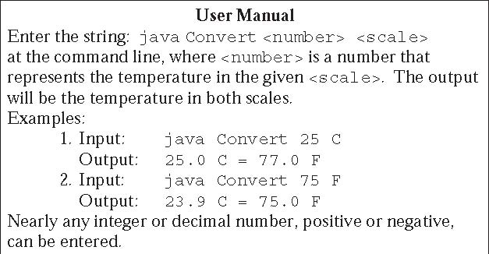
온도 변환 솔루션의 사용자 매뉴얼

Slide 48
객체-지향 설계
객체, 클래스, 인터페이스 명세
Java는 거대한 표준 라이브러리 지원
  사전 제조 소프트웨어 -> 재사용
해당 타입을 Java 인터페이스로 명세
  설명문
    /* C 스타일 */
    // C++ 스타일
    /** Javadoc 설명문 */
해당 메소드들을 javadoc 문서 유틸리티를 이용해 기술
  xx.java 파일을 xx.html 파일로 생성
  Javadoc 웹 페이지: java 타입(인터페이스나 클래스)이 할 수 있는 일을 문서화
  추상화: 공적인 “무엇”을 사적인 “어떻게”와 분리

Slide 49
온도 변환 문제를 위한 Java 인터페이스
1 /**
2 * An interface for representing temperatures, with functionality
3 * for converting their values between Celsius and Fahrenheit.
4 * @author John R. Hubbard
5 * @see MyTemperature
6 */
8 public interface Temperature {
9 /** @return the Celsius value for this temperature. */
10 public double getCelsius();
12 /** @return the Fahrenheit value for this temperature. */
13 public double getFahrenheit();
15 /** @param celsius the Celsius value for this temperature. */
16 public void setCelsius(double celsius);
18 /** @param fahrenheit the Fahrenheit value for this temperature.*/
19 public void setFahrenheit(double fahrenheit);
20 }

Slide 50
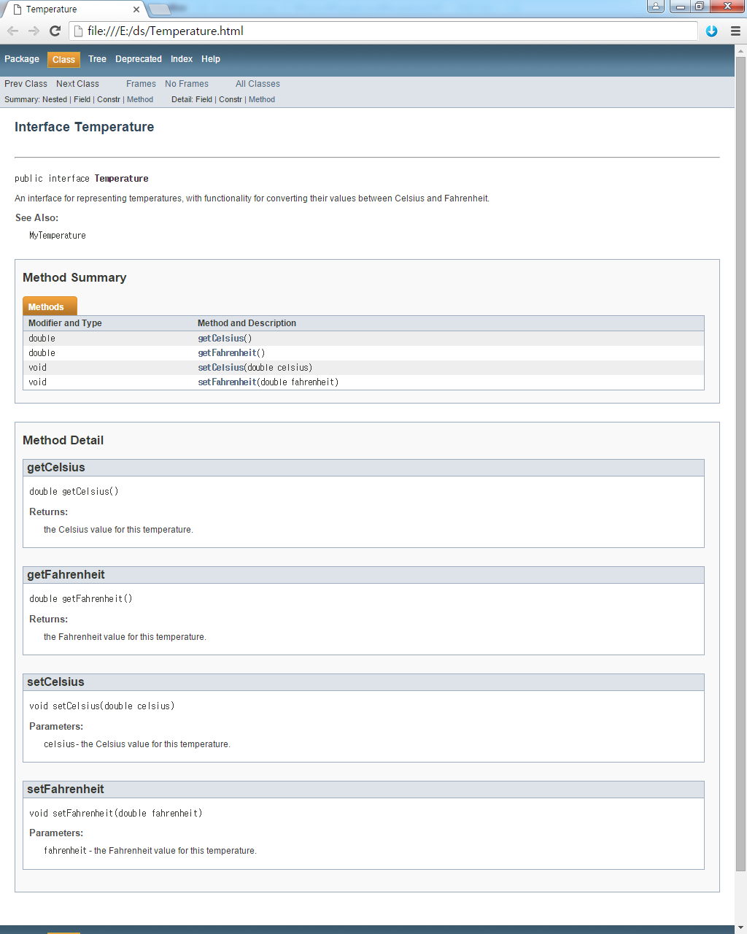
Javadoc 화일 생성
$ javadoc Temperature.java

Slide 51
온도 단위 변환기의 알고리즘
  변환 공식
    F = 9C/5 + 32
    C = 5(F-32)/9

Slide 52
소프트웨어 설계의 구현
설계 팀이 구현 팀에 관련 문서 전달
  사용자 매뉴얼
  솔루션 개요
  변환 공식
  Temperature 인터페이스
구현 팀은 각 컴포넌트를 구현하고 이를 조립해 솔루션을 만들어 냄
  Temperature 객체의 데이터
    double 타입의 private 인스턴스 변수
    변수의 값은 온도의 섭씨 값
  4개 메소드, 생성자, toString(), round() 메소드로 구성

Slide 53
Temperature 인터페이스의 구현
An Implementation of the Temperature Interface
1 public class MyTemperature implements Temperature {
2 private double celsius; // stores temperature as a Celsius value
3
4 public MyTemperature(double value, char scale) {
5 if (scale=='C') setCelsius(value);
6 else setFahrenheit(value);
7 }
8
9 public double getCelsius() {
10 return celsius;
11 }
12
13 public double getFahrenheit() {
14 return 9*celsius/5 + 32.0;
15 }

Slide 54
17 public void setCelsius(double celsius) {
18 this.celsius = celsius;
19 }
21 public void setFahrenheit(double fahrenheit) {
22 this.celsius = 5*(fahrenheit - 32)/9;
23 }
25 public String toString() {
26 // Example: "25.0 C = 77.0 F"
27 return round(getCelsius())+ " C = " + round(getFahrenheit())+ " F";
28 }
30 private double round(double x) {
31 // returns x, rounded to one digit on the right of the decimal:
32 return Math.round(10*x)/10.0;
33 }
34 }

Slide 55
클래스의 테스팅
개발 프로세스에서 가장 어렵고 중요한 부분
  어려운 이유: 가능한 조건의 극히 일부만 테스팅 가능
  중요한 이유: 이 단계에서 대부분의 에러를 찾아 제거
테스트 드라이버 프로그램

Slide 56
Temperature 프로그램에 대한 솔루션의 테스팅
Testing the Solution to the Temperature Problem
1 public class Convert {
2 public static void main(String[] args) {
3 if (args.length!=2) exit();
4 double value = Double.parseDouble(args[0]); // convert string
5 char scale = Character.toUpperCase(args[1].charAt(0));
6 if (scale != 'C' && scale != 'F') exit();
7 Temperature temperature = new MyTemperature(value,scale);
8 System.out.println(temperature);
9 }
11 private static void exit() {
12 // prints usage message and then terminates the program:
13 System.out.println(
14 "Usage: java Convert <temperature> <scale>"
15 + "\nwhere:"
16 + "\t<temperature> is the temperature that you want to convert"
17 + "\n\t<scale> is either \"C\" or \"F\"."
18 + "\nExample: java Convert 67 F"
19 );
20 System.exit(0);
21 }
22 }

Slide 57
구현시 스텁 사용
스텁(stub)
  대형 클래시 개발 시 초기에 메소드에 대한 스텁 작성
  스텁이란 본체가 빈 메소드; 컴파일에 필요한 정도의 코드만 가지고 전체 구현은 테스트될 때까지 미루어짐
  예: 카티션 공간의 점 (x,y)를 표현하는 클래스의 메소드들
  스텁을 가진 클래스의 구현
    생성자와 toString() 메소드 이외의 모든 메소드가 스텁인 상태
    12개의 스텁 각각은 최소한으로 구현
      void 메소드: 빈 블록
      비-void 메소드: return 문만 가짐
    이 미완성 클래스는 컴파일과 테스트가 가능함
  다음으로 다른 메소드를 완성하고 클래스를 다시 컴파일하고 테스트 -> 모든 메소드가 완성이 될 때까지 이 프로세스를 반복

Slide 58
Point(double, double) // 점 (x,y)를 생성
void add(double, double) // 주어진 변위 (dx,dy)를 더함
void add(Point) // 주어진 점을 더함
double amplitude() // 라디안 각을 리턴
boolean equals(Object) // Object.equals() 메소드를 오버라이드
void expand(double) // 주어진 인자를 곱함
double x() // x-좌표를 리턴
double y() // y-좌표를 리턴
double modulus() // (0,0)에 대한 거리를 리턴
void moveTo(double, double) // 주어진 (x,y) 위치로 이동
void moveTo(Point) // 주어진 점으로 이동
void rotate(double) // 주어진 라디안 각 만큼 회전
String toString() // Object.toString() 메소드를 오버라이드

Slide 59
스텁을 가진 Point 클래스의 구현
Implementing a Point Class with Stubs
1 public class Point {
2 private double x, y;
3 public static final Point ORIGIN = new Point();
5 private Point() { }
8 public Point(double x, double y) {
9 this.x = x;
10 this.y = y; }
13 public void add(double u, double v) { }
14 public void add(Point p) { }
15 public double amplitude() { return 0.0; }
16 public static double distance(Point p, Point q) { return 0.0; }
17 public boolean equals(Object object) { return false; }
18 public void expand(double c) { }
19 public double x() { return 0.0; }
20 public double y() { return 0.0; }
21 public double modulus() { return 0.0; }
22 public void moveTo(double x, double y) { }
23 public void moveTo(Point p) { }
24 public void rotate(double t) { }
26 public String toString() {
27 return "(" + x + "," + y + ")";
}
29 }

